Slide 1
Laita dia-esitys päälle, niin lajinimi tulee näkyviin napsauttamalla

Slide 2
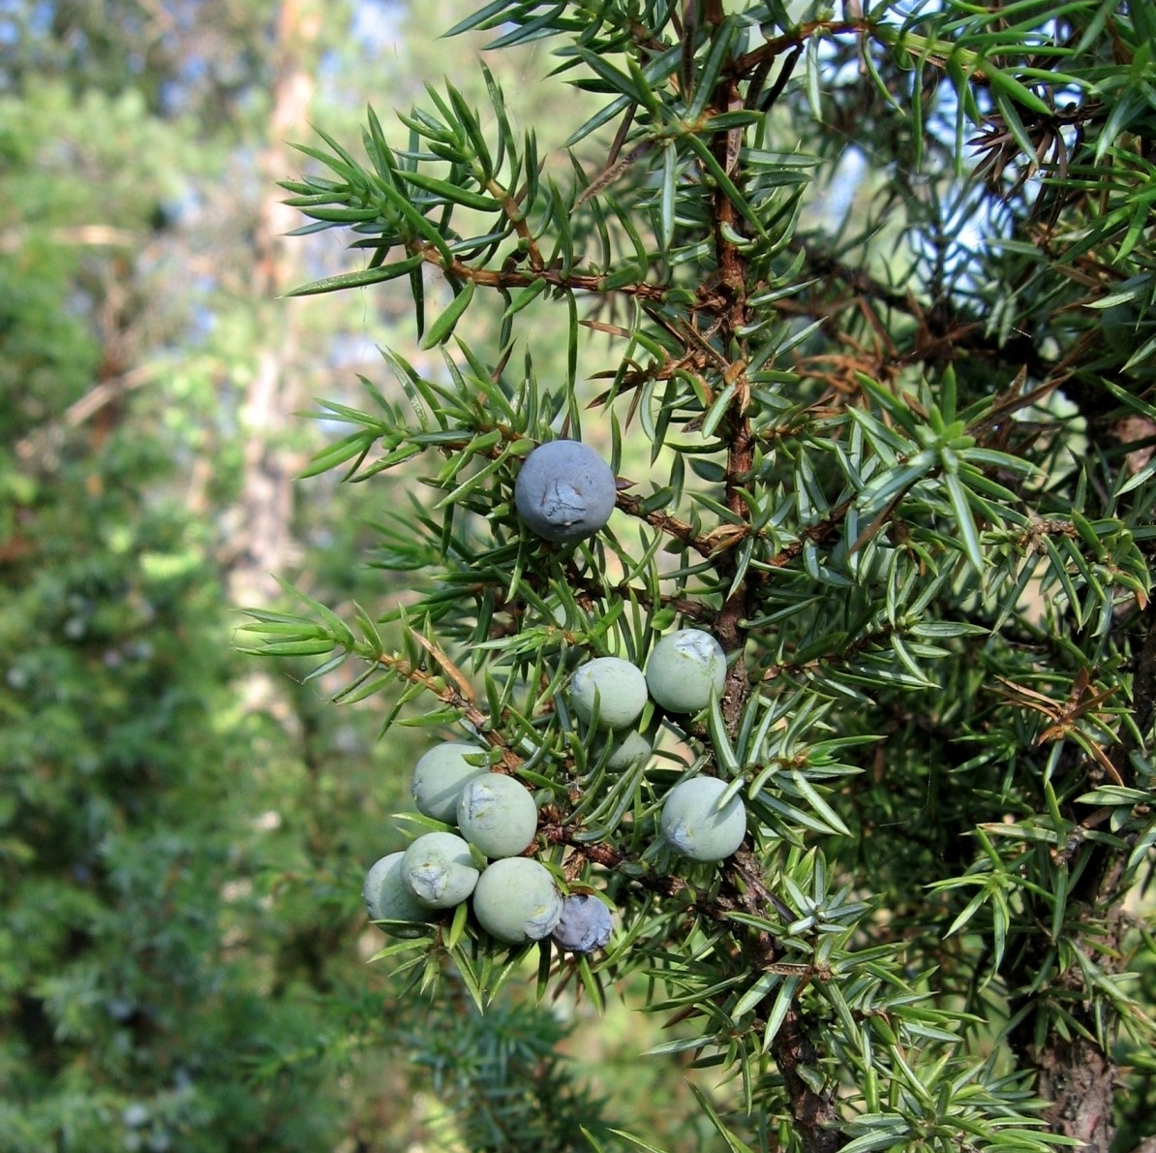
Kataja

Slide 3
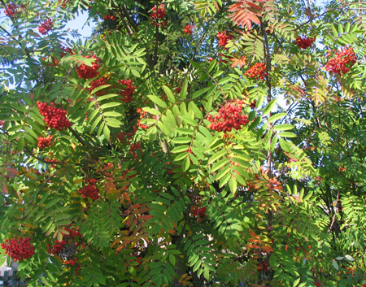
Pihlaja

Slide 4
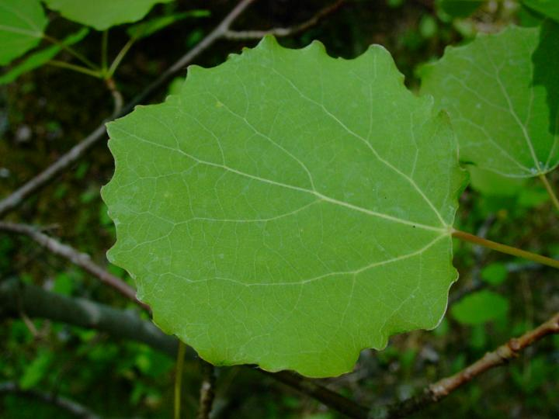
Haapa

Slide 5
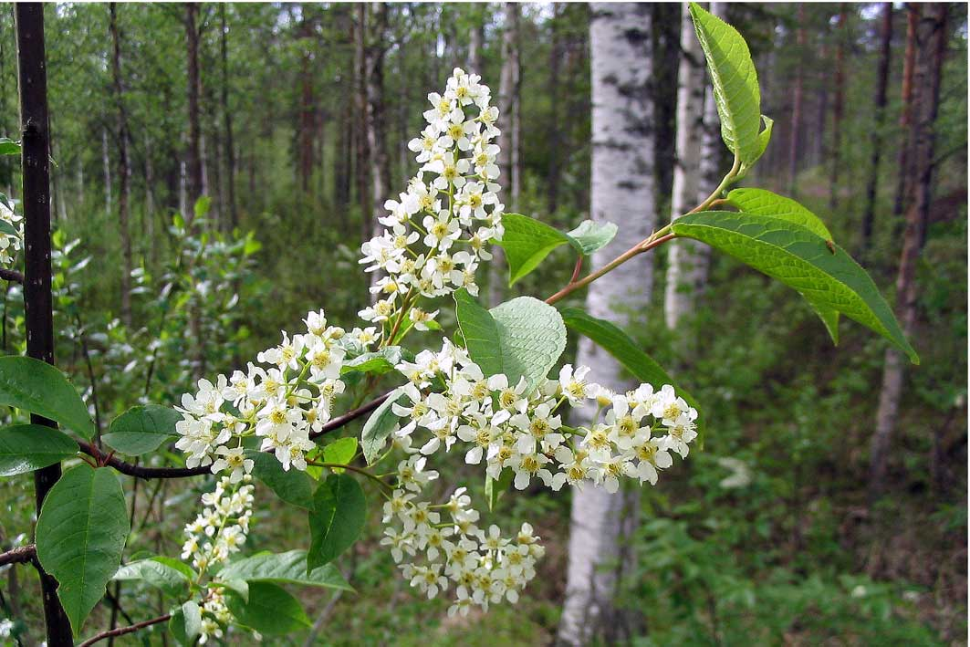
Tuomi

Slide 6
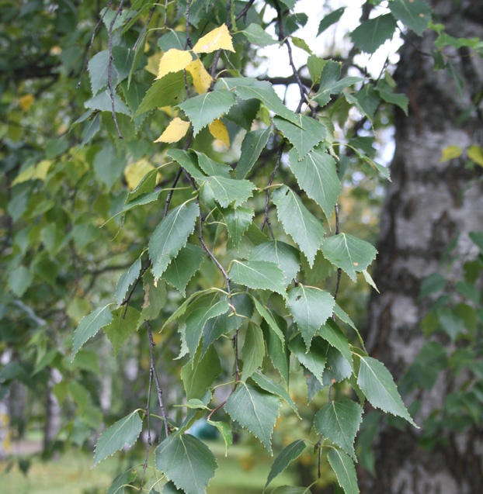
Rauduskoivu

Slide 7
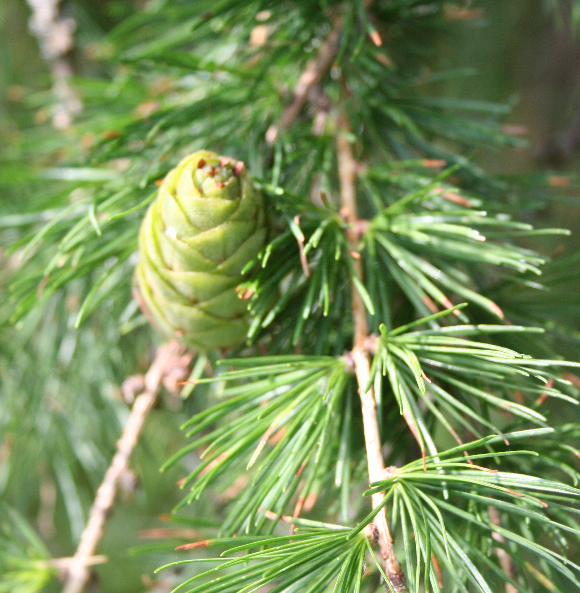
Lehtikuusi

Slide 8
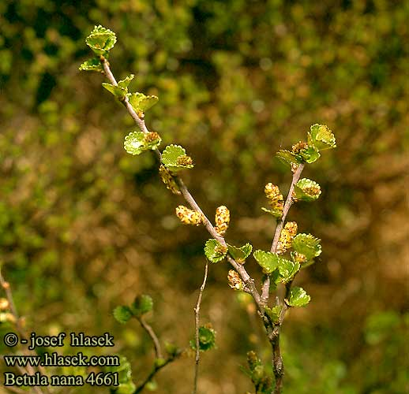
Vaivaiskoivu

Slide 9
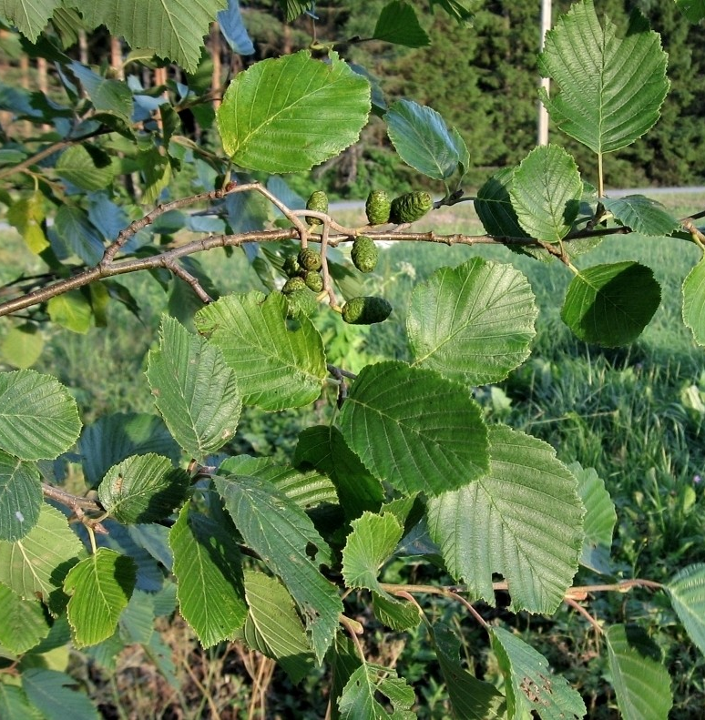
Harmaaleppä

Slide 10
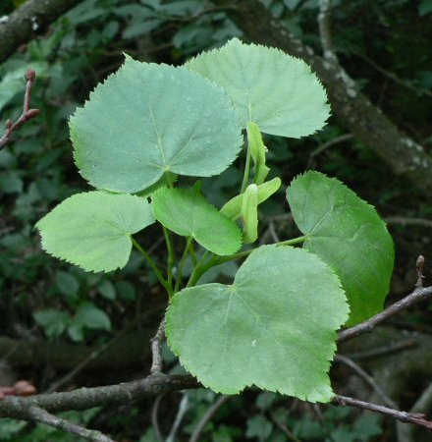
Lehmus

Slide 11
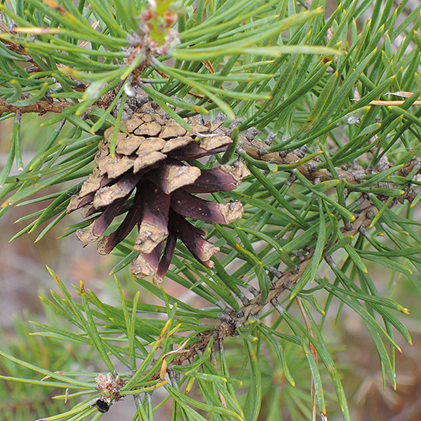
Mänty

Slide 12
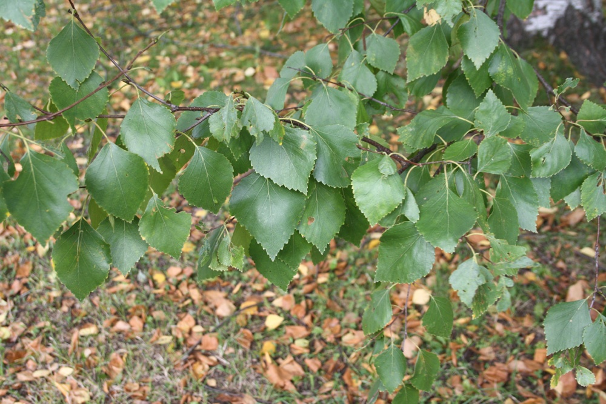
Hieskoivu

Slide 13
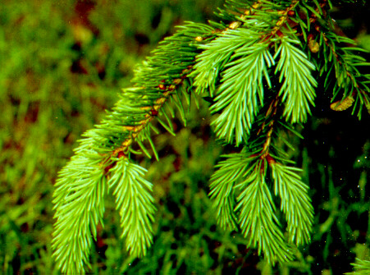
Kuusi

Slide 14
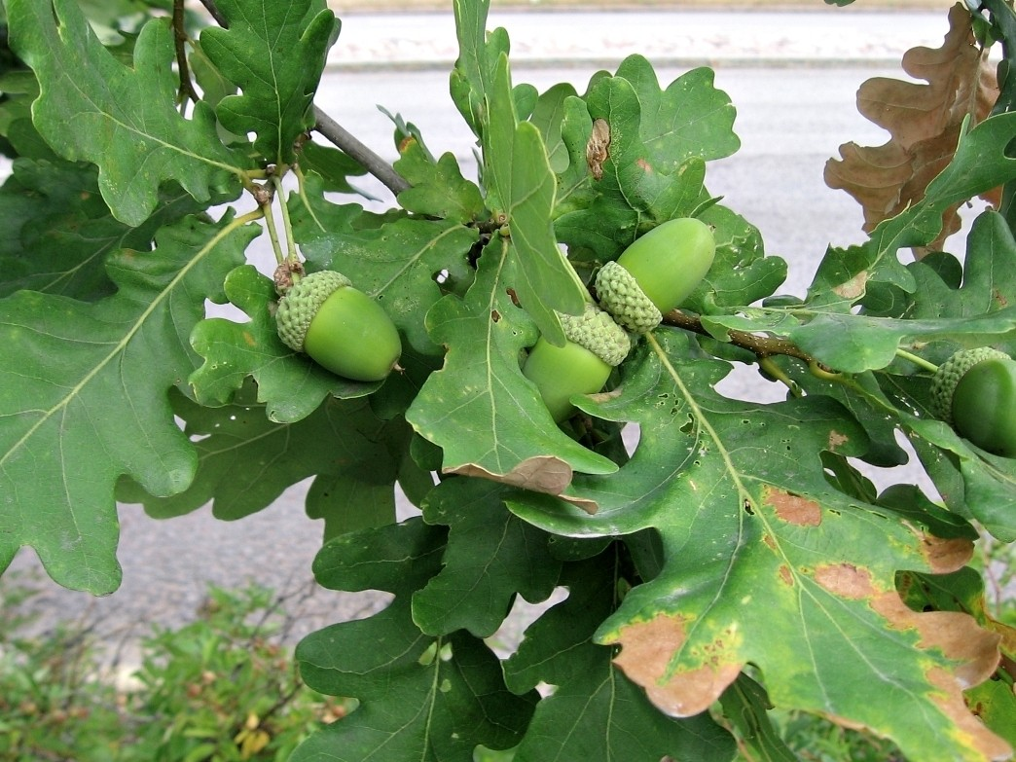
Tammi

Slide 15
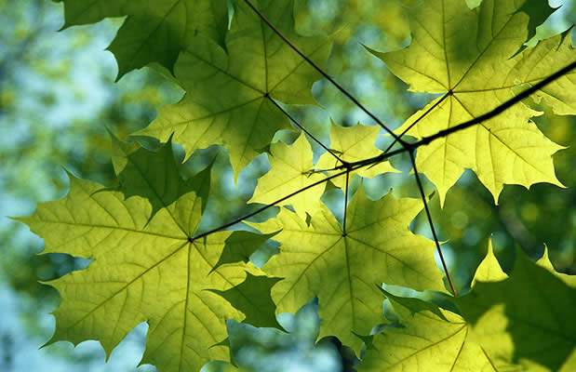
Vaahtera

Slide 16
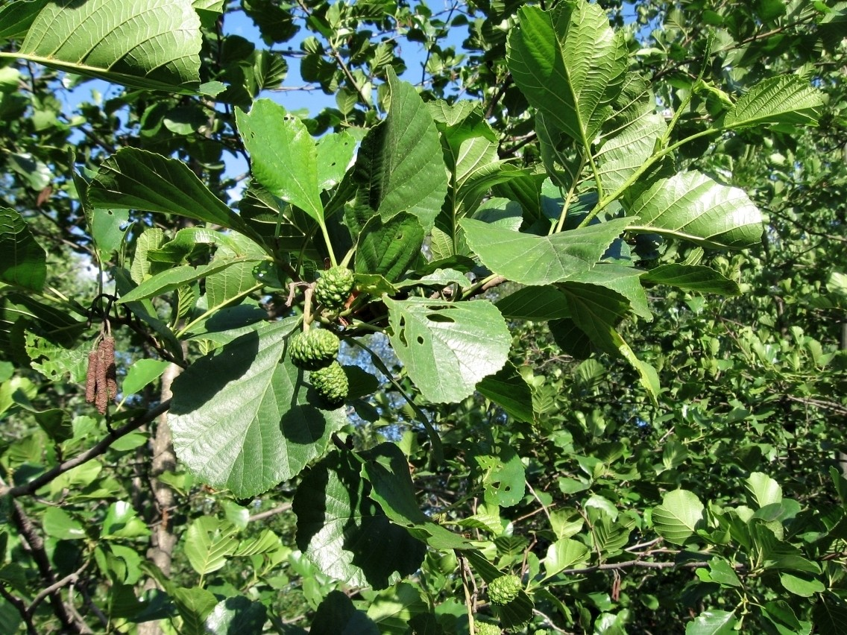
Terva-leppä

